Slide 1


2020.12.19
UIS 3기 프로젝트 / 동아리 A팀
팀원 : 김가영, 박주연, 김미저, 이해용
코칭 : 이현석 교수, 김수민 조교

Slide 2
Contents
01
데이터 분석 개요
83%
02
데이터 분석 과정
03
항목별 분석 및 결과
65%
04
결론
52%
43%

Slide 3
데이터 분석 개요
분석 배경
분석 목적
2020년 10월 30일 산업통산자원부 (산업부)는 “미래자동차 확산 및 시장 선점 전략” 보고서를 내고, 2025년까지 전기차 113만대 보급 및 충전소 50만대 확충 등 친환경차 관련 정책들을 발표하여 2025년 “미래차 중심 생태계 구축” 비전을 제시하였음.
이에 관련 공공 데이터를 수집 및 분석하여 현황파악, 회귀추정 및 개선방향을 고찰하였음.
전기차, 충전소 및 관련 공공데이터를 분석하여 전국 주요 도시 및 울산의 현황을 분석하고, 또한 추이를 예측하여 산업부의 목표 달성에 도움을 줄 수 있는 Insight를 고찰 하고자 함.

Slide 4
데이터 분석 과정
문제 정의
활용 데이터의 정의 및 수집
데이터 가공 및 시각화 분석
1단계
2단계
3단계
전기차 등록 대수 추이 및 증가율을 확인하고 특이점과 영향을 주는 요소들을 파악
회귀분석에 따라 2025년도 전기차 및 충전소 대수 분석
충전소의 수를 지역별로 파악하고 인프라에 대한 분석
전기차 증가율 월별, 연도별 분석 및 원인 추정 기사 파악
전기차, 내연기관 승용차 대수 회귀분석
대기질과 전기차 대수 관계 분석
충전소 지역별 비율 분석
분석 내용 시사점 정리
국토부 국토누리사이트에서 전기차 월별 등록대수 현황 데이터 수집
ev.or.kr 사이트에서 전기차 충전소 현황 데이터 수집
통계청 사이트에서 인구 데이터 수집
전기차 보조금 및 지자체 혜택 관련 기사 수집

Slide 5
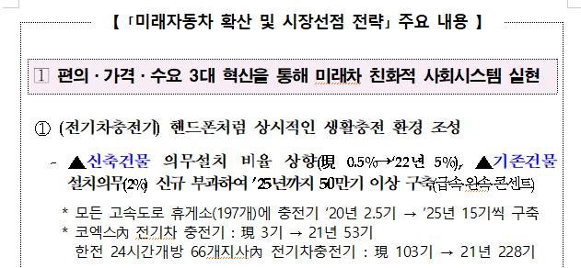
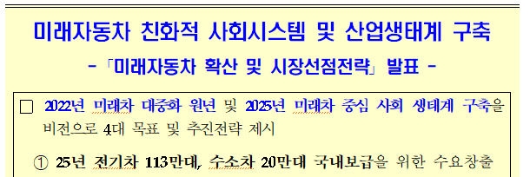
데이터 분석 과정
문제 정의 | 활용 데이터의 정의 및 수집 | 데이터 가공 및 시각화 분석
전기차 등록 대수 추이 및 증가율을 확인하고 특이점과 영향을 주는 요소들을 파악
회귀분석을 통해 향후 전기차 및 충전소 증가 추이 예측
충전소의 수를 지역별로 파악하고 인프라에 대한 분석

Slide 6
데이터 분석 과정
문제 정의 | 활용 데이터의 정의 및 수집 | 데이터 가공 및 시각화 분석
종류 | 출처 | 사이트 | Raw Data (개)
내연기관 승용차 | 국토교통통계누리 | https://stat.molit.go.kr | 5,950
전기차 | 국토교통통계누리 | https://stat.molit.go.kr | 5,950
인구 | 통계청 | http://kostat.go.kr/ | 3,948
충전소 | 저공해차통합누리집 | https://www.ev.or.kr/portal | 277,829
도로변 대기질 | Air Korea | https://www.airkorea.or.kr/web | 180,000

Slide 7
데이터 분석 과정
문제 정의 | 활용 데이터의 정의 및 수집 | 데이터 가공 및 시각화 분석
TensorFlow
Folium
Keras
CircleMarker
popup
데이터 가공
회귀분석
차트 시각화
지도 시각화
Pandas
데이터 병합
결측치 처리
그룹화
Matplotlib & Seaborn
Line plot Bar plot

Slide 8
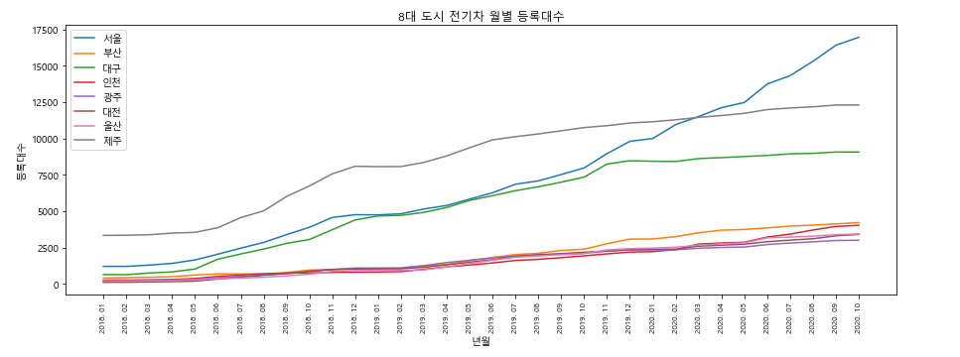
항목별 분석 및 결과
8대 도시 전기차 월별 등록대수
2020.10월 기준 전기자동차 등록대수는 서울(16,960대),
제주(12,305 대),
대구( 9,068대) 순이다.
제주와 대구는 2018 급격한 증가를 보이다가 2019년 중반부터 변화가 크지 않음. (제주와 대구의 경우 2018년까지 무료로 운영되는 충전소가 다수 있다가 이용자 쏠림 현상 등으로 인해 2019년 유료 전환함.)

Slide 9
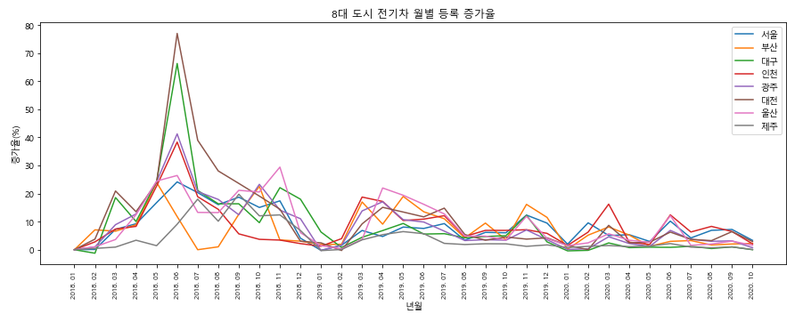
항목별 분석 및 결과
전기차 증가율이 가장 높았던 시점과 지역은 대전 ( 187대 → 331대, 77%, 2018.05),
대구 ( 1,021대 → 1,698대, 66%, 2018.05),
광주 (308대 → 435대, 41%, 2018.05) 순이다.
2018년 5~7월 증가율이 가장 높은 경향을 보임. 2018년 4월부터 출고된 현대 코나일렉트릭과 연관된 것으로 보임.
8대 도시 전기차 월별 등록 증가율

Slide 10
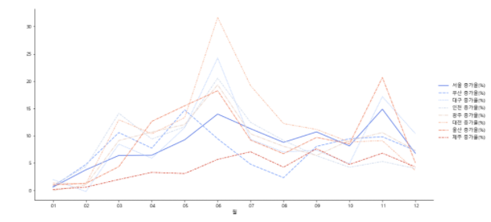
항목별 분석 및 결과
8대 도시 전기차 월별 평균 등록 증가율
2018년 1,2월의 증가율이 가장 낮고 연말에도 상대적으로 증가율이 낮음.
5~7월 증가율이 높은 경향을 보임.
이런 경향은 정부의 연초 보조금 정책 실시로 연초 주문한 차량이 5~7월 사이 등록하는 것으로 보임. 관련하여 전기차 신차 출시가 주로 3~4월 사이 이루어짐.

Slide 11
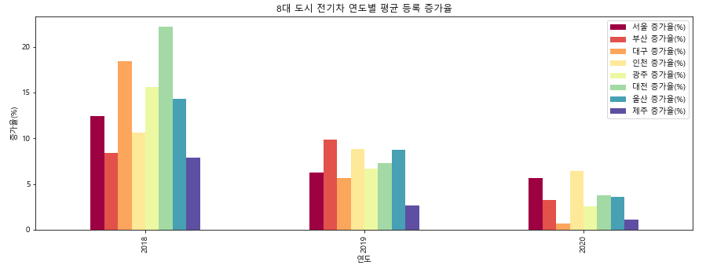
항목별 분석 및 결과
2018년
대전(22%) → 대구(18%) → 울산(14%) 순
2019년
부산(9%) → 인천(8%) → 울산(8%) 순
2020년
인천(6%) → 서울(5%) → 대전(3%) 순이다.
8대 도시 전기차 연도별 등록 증가율

Slide 12
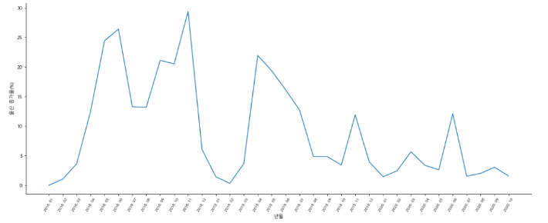
항목별 분석 및 결과
울산 전기차 증가율
울산 전기차 증가율
울산의 최근 3년 평균 전기차 증가율은 9%로 가장 큰 증가율은 2018.11월 29%임.
2018년 증가율 14%, 2019년 증가율 8%, 2020년 증가율 3% 로 매년 증가율이 감소하는 경향을 보임.

Slide 13
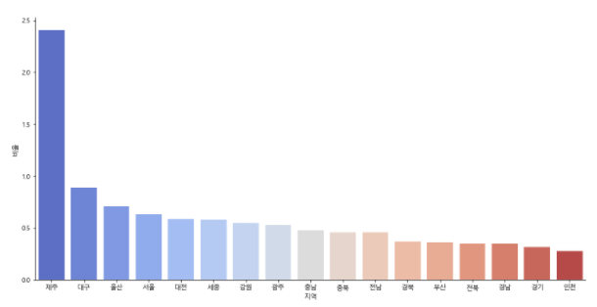
항목별 분석 및 결과
지역별 내연 자동차 대비 전기차 비율
전국으로 보면 0.5%이며, 제주(2.41 %), 대구(0.89 %), 울산(0.71%) 순으로 전기차 비율이 높음.
제주와 대구에 전기차 비율이 높은 원인은 지자체에서 2018년까지 무료충전소 이용등 공급정책을 씀.
지역별 내연 자동차 대비 전기차 비율

Slide 14
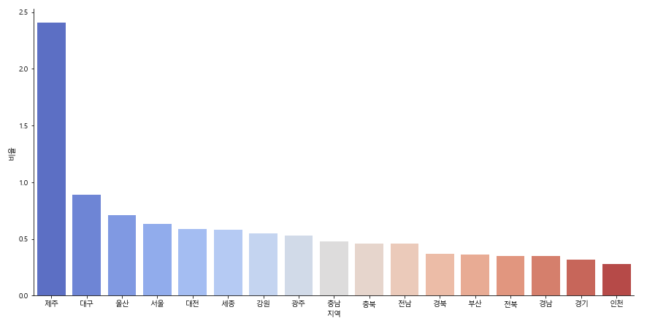
항목별 분석 및 결과
인구 대비 전기차 비율
전국은 0.18%이며, 제주(1.83%), 대구(0.37%), 울산(0.3%) 순으로 전기차 비율이 높음.
내연자동차 대비 전기차 비율 순과 비슷한 경향을 보임.

Slide 15
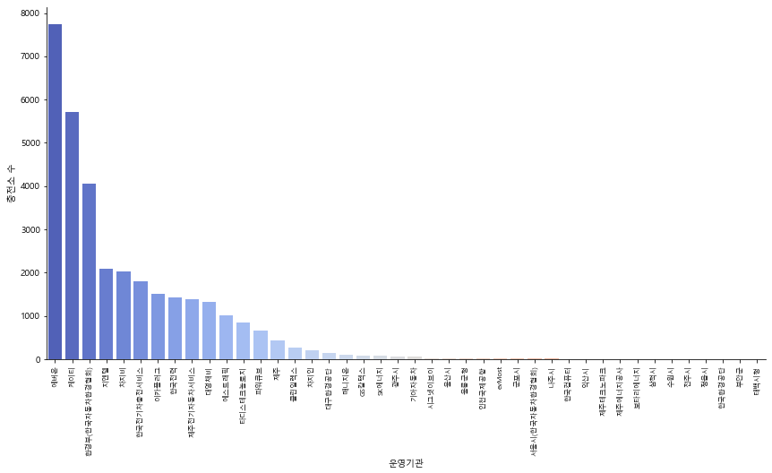
항목별 분석 및 결과
전국 운영기관은 42개로 에버온 (7,745개), 케이티(5,712개), 환경부(4,063개) 로 전체 33,296개 중 52%를 차지함.
민간업체비율이 92%이며, 공공기관비율은 8%임. 효율적 운영과 일관된 정책실시를 위해 통합기관의 적극적 노력이 필요해 보임.
운영기관별 충전소 수

Slide 16
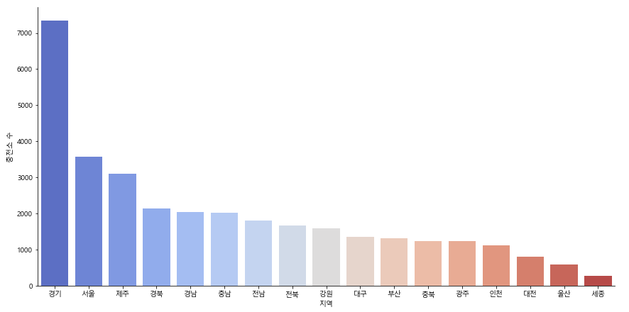
항목별 분석 및 결과
도시별 충전소 수
전국 충전소 개수는 33,296(2020.10 기준)개 이며, 경기 7,349개, 서울 3,585개, 제주 3,109개 순이다.

Slide 17
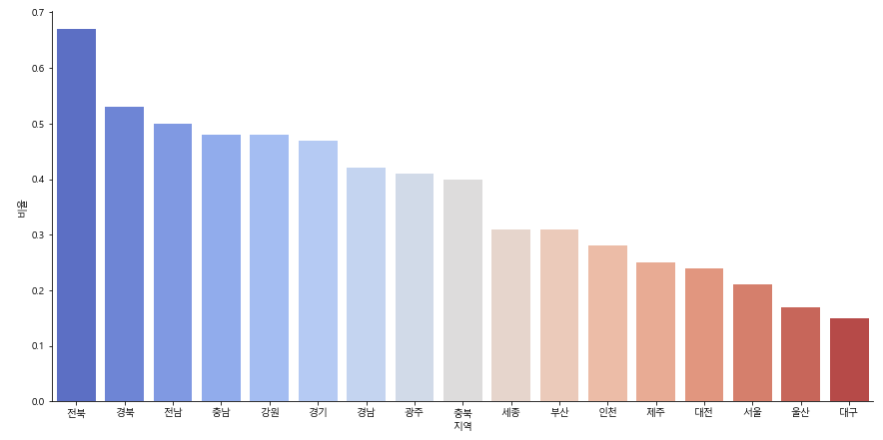
항목별 분석 및 결과
전국 평균 34%며 전북 67%, 경북 53%, 전남 50% 순임. 울산은 17%로 전국에서 두번째로 낮음.
전기차 수 대비 충전소 비율

Slide 18
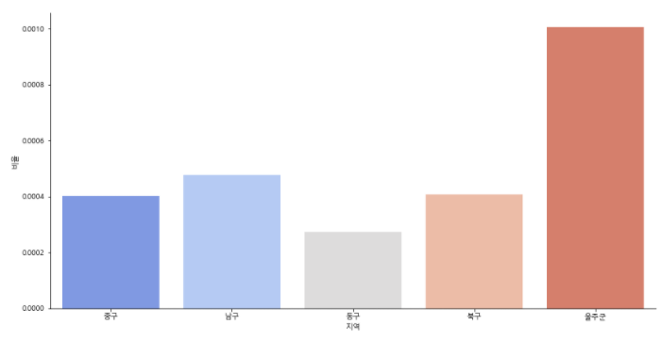
항목별 분석 및 결과
울산 인구 대비 충전소 비율
울산 울주군은 0.1%, 북구 0.04%, 동구 0.02%,남구 0.04%, 중구 0.04% 순임. 동구의 충전소 인프라가 가장 낮은 수준임.

Slide 19
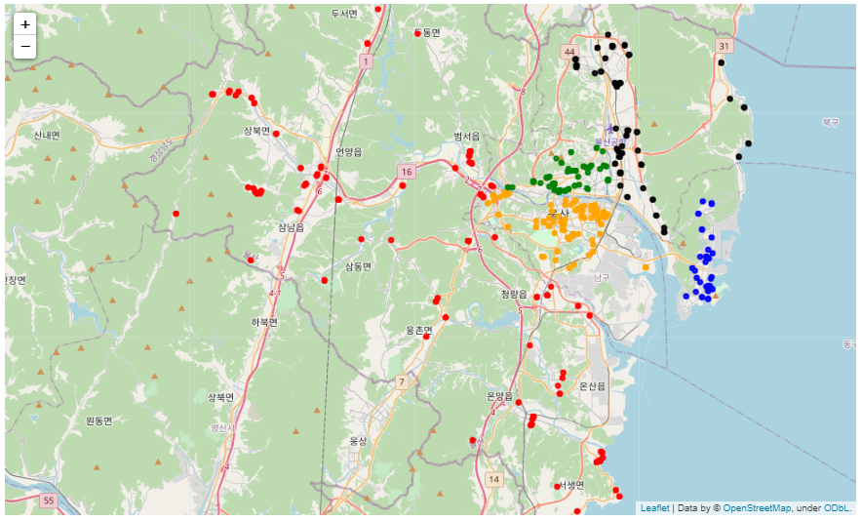
항목별 분석 및 결과
울주군
중구
남구
동구
북구
울산 전기차 충전소 맵

Slide 20
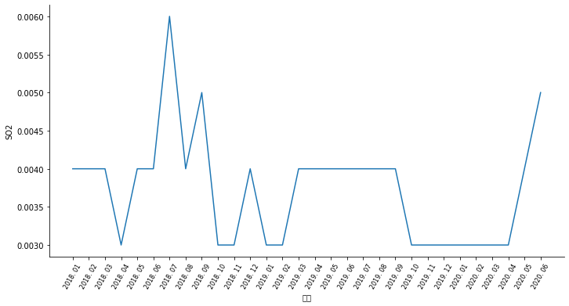
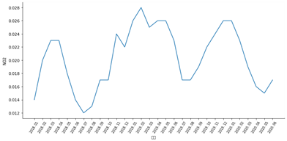
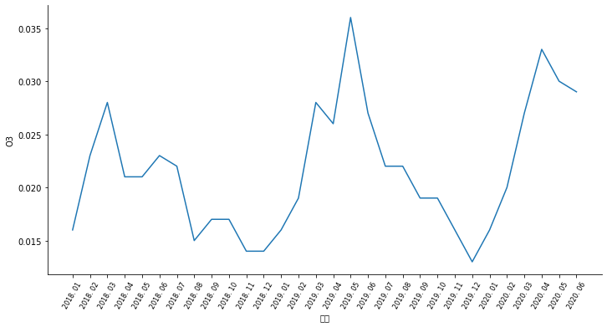
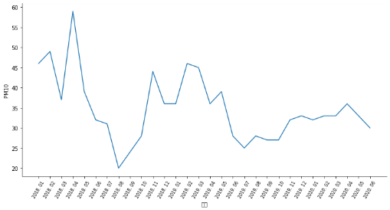
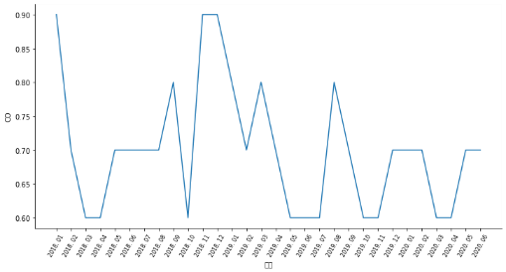
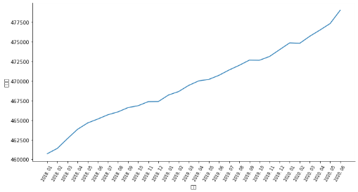
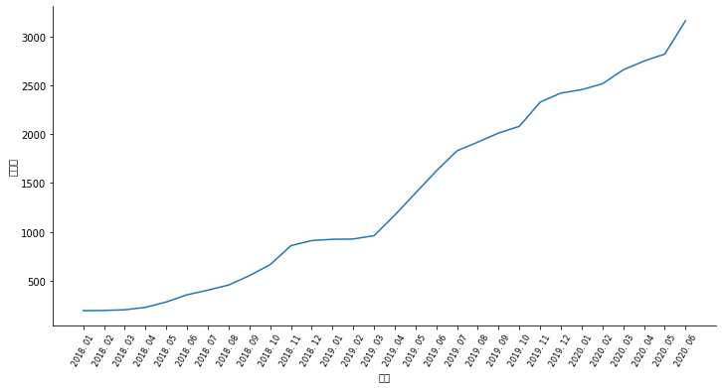
항목별 분석 및 결과
울산 대로변 공기질과 내연기관 및 전기차 등록대수와의 상관관계
NO2
2018년 1월 부터 2020년 6월까지 30개월 동안, 울산 대로변 대기질(SO2, NO2, O3, CO, 미세먼지)과 내연기관 자동차와 전기차 등록대수와의 상관관계를 비교한 결과,
대기의 질을 높이기 위한 친환경차인 전기차의 증가에도 불구하고 대기의 질은 아직 좋아 진다는 경향을 찾아 볼 수 가 없음
분석결과 원인은
울산의 전기차 (3,433대)가 내연기관 자동차 (481,654대)에 비해 절대적으로 적고 (0.71%)
동기간 증가수도 전기차(3,242대)가 내연기관 자동차 (20,938대)에 비해 적음 (15%)
SO2
O3
PM
CO
내연기관 자동차
전기 자동차

Slide 21
항목별 분석 및 결과
종류 | 년도 | 전국 (현재) | 울산 (현재) | 전국 (선형회귀 예측) | 울산 (선형회귀 예측) | 전국 (산업부 목표) | 울산 (자동차 비례 추정치)
전기 자동차 | 2020.10 | 98,446 | 3,433 | - | - | - | -
 | 2025.12 | - | - | 274,311 | 10,209 | 1,130,000 | 39,405
 | 분석 | - | - | - | - | 향후 5년 증가차량 ⇒ 1,031,554대 (매년 : 206,310대) | 향후 5년 증가차량 ⇒ 35,972대 (매년 : 7,1,94대)
충전소 | 2020.10 | 33,296 | 597 | - | - | - | -
 | 2025.12 | - | - | 92,776 | 1,775 | 500,000 | 8,965
 | 분석 | - | - | - | - | 향후 5년 증가 충전소 ⇒ 348,888대 (매년 : 69,778대) | 향후 5년 증가 충전소 ⇒ 8,368대 (매년 : 1,674대)
분석결과 | 산업통산자원부의 2025년 전기자동차 및 충전소 보급목표와 최근 3년간 데이터를 근거로 분석한 추정 결과치와의 차이가 약 4배임. 따라서 기존과 동일한 보급확대 정책 및 시행으로는 목표달성이 불가해 보이며, 목표달성을 위해서는 다양한 추가 대책마련과 강력한 추진전략의 시행이 필요할 것으로 판단함.
전기 자동차 및 충전소의 선형회귀 분석

Slide 22
결론
전기차 증가율
울산 도로변 대기질
전기차 증가율이 2019년부터 하락하는 경향이며 원인으로는 전기차 신모델의 부재, 충전요금 인상 및 코로나로 인한 지방자치단체의 예산 삭감 등으로 추정됨. 무료충전소 운영과 같이 단기적인 정책 보다는 지속적이며 점진적인 지원 정책이 필요.
또한, 연초,연말에도 판매를 유지할 수 있는 정책이 필요.
전기차량이 내연엔진 자동차에 비해 등록 수량 및 증가율이 매우 작아 가시적인 대기질 향상이 아직 없음. 자동차로 인한 대기질 향상은 전체 내연기관자동차 수가 감소하고 전기자동차 수가 증가하는 시점으로 추정함.
충전소
회귀 분석 결과
전국적으로 충전소 비율은 아직 충분하지 못하고 특히 울산은 매우 낮은 수준임. 시군구별 특징과 연관해서 적합한 위치에 충전소 설치가 필요해 보임.
지난 3년간 추세로 가면, 전기차 및 충전소 2025년도 산업부 목표치의 약 25%달성 예측. 다양한 정책 추가 및 강력한 시행이 요구됨.

